Slide 1
Remercie tous ses partenaires

Slide 2
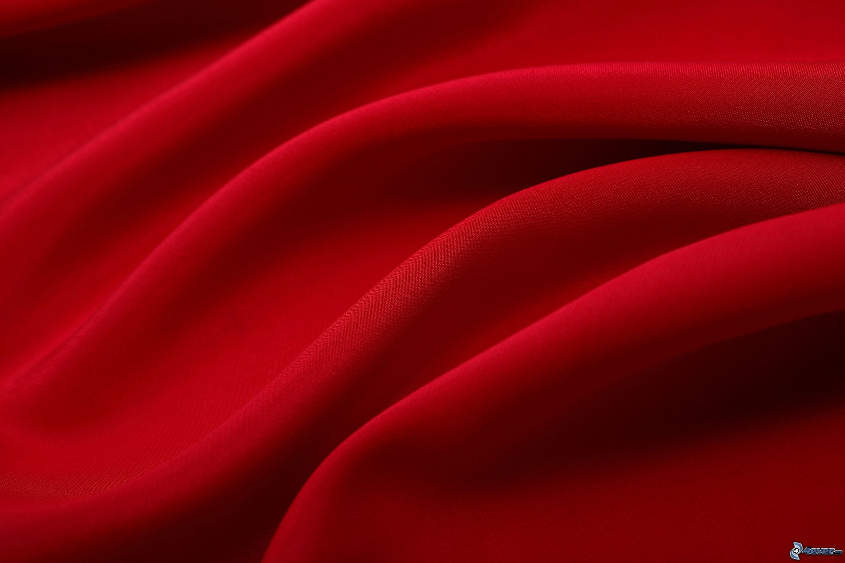
Merci
Pour ce somptueux lieu

Slide 3
Merci
Pour son soutien dans l’organisation

Slide 4
Merci
D’immortaliser cette soirée

Slide 5
Merci
Pour sa participation et sa présence

Slide 6
Merci
Pour l’excellent référencement de Laëtistyle

Slide 7
Merci
De nous faire partager sa passion

Slide 8
Merci
Pour l’originalité de ses cocktails sans alcool

Slide 9
Merci
Pour son excellent cocktail

Slide 10
Merci
Pour son atelier bien-être

Slide 11
Merci
Pour sa dégustation de vins

Slide 12
Merci
Aux 7 hôtesses :
Loïse, Mathilde, Tiotis, Noémie, Charlène, Cassie

Slide 13
Retrouvez-moi sur :
@Laëtistyle
Laetitia DORIO
www.laetistyle.fr
@LaetiStyle44
Laëtitia Dorio
Laëtistyle L’image de Soi

